Slide 1

重走比特币从弱共识到强共识之路
IPSE2.0正视比特币
◆ 2020 ◆

Slide 2


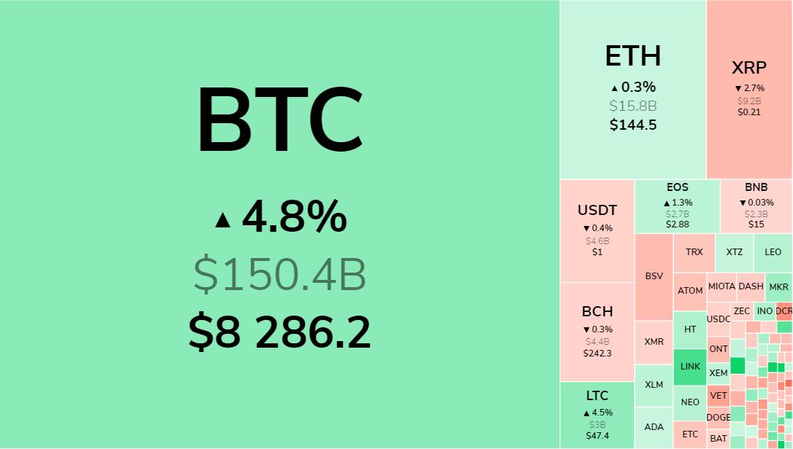

比特币：目前唯一的SoV数字货币
从数字货币市值占比及长远技术来看，未来的DeFi基石将是SoV（Storage of Value）
Percentage Of Total Market Dominance
全球加密数字货币总市值, 比特币占比68.71%
加密数字货币总市值支配图表 (2020.01.08行情)
Source: datalight.me, coincodex

Slide 3

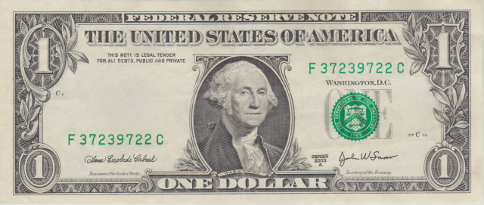
比特币将主导人类最大的共识转变
金本位崩溃 ➔ 布雷顿森林体系 ➔ 加密数字货币
成本
BTC
时间
美元
黄金
比特币
比特币的开采难度指数级增加

Slide 4
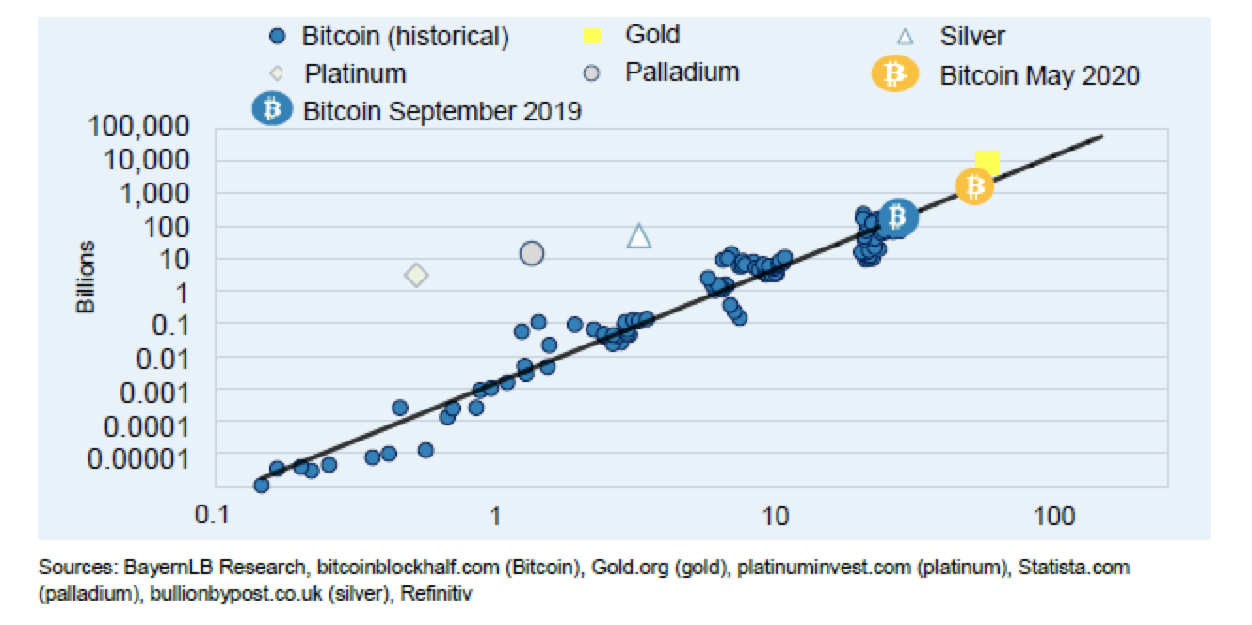
比特币硬度S2F和醉汉回家理论
S2F(Stock to Flow)模型，库存/产量，即年供应增长率的倒数，用来量化资产稀缺性的指标，可以成为资产的“硬度”（hardness）。
比特币会像黄金一样避免掉入“廉价货币陷阱”，价格上涨，产量不会提高，库存不会被稀释，价格下跌螺旋不会出现。
比特币价格跟S2F关系，价格是醉汉，S2F是紧随的跟班狗，还是醉汉回家的路？
比特币的市值跟S2F有着对数的线性回归关系

Slide 5
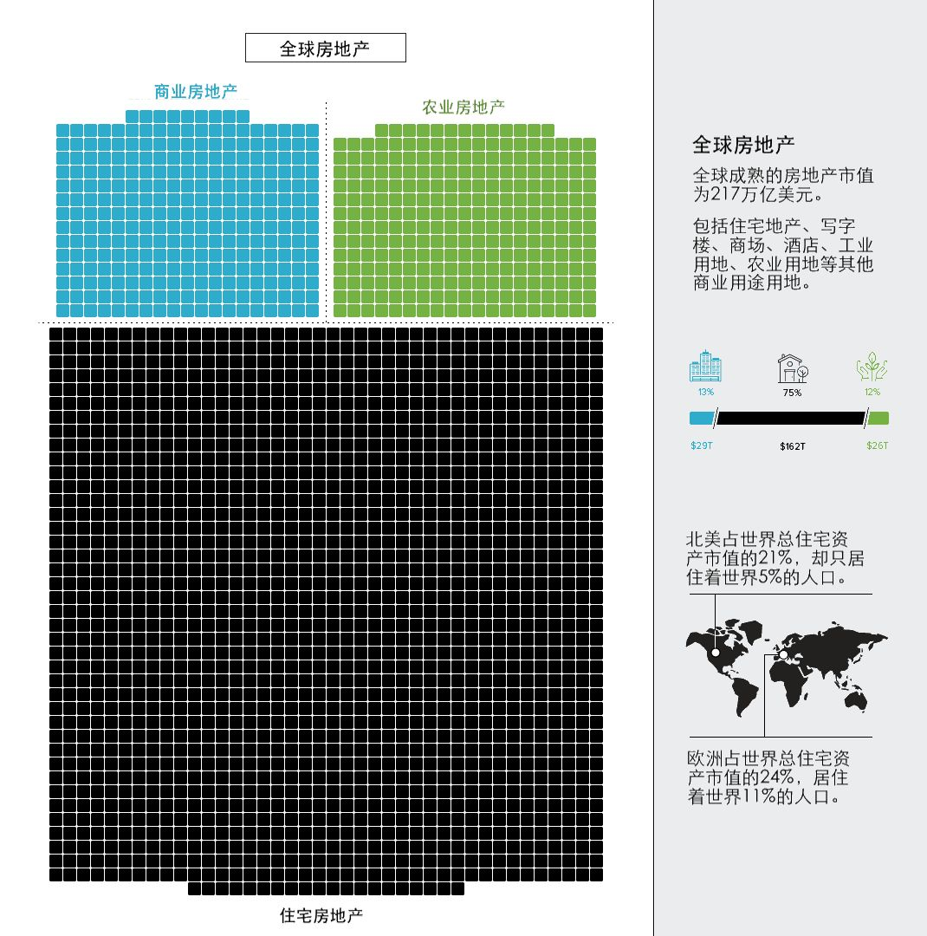
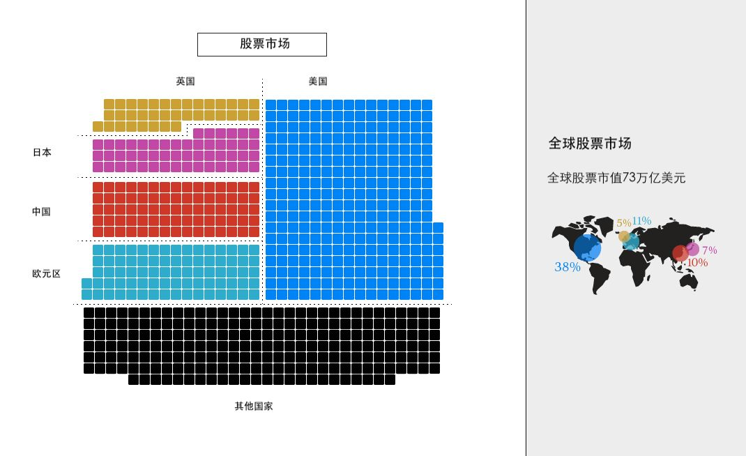
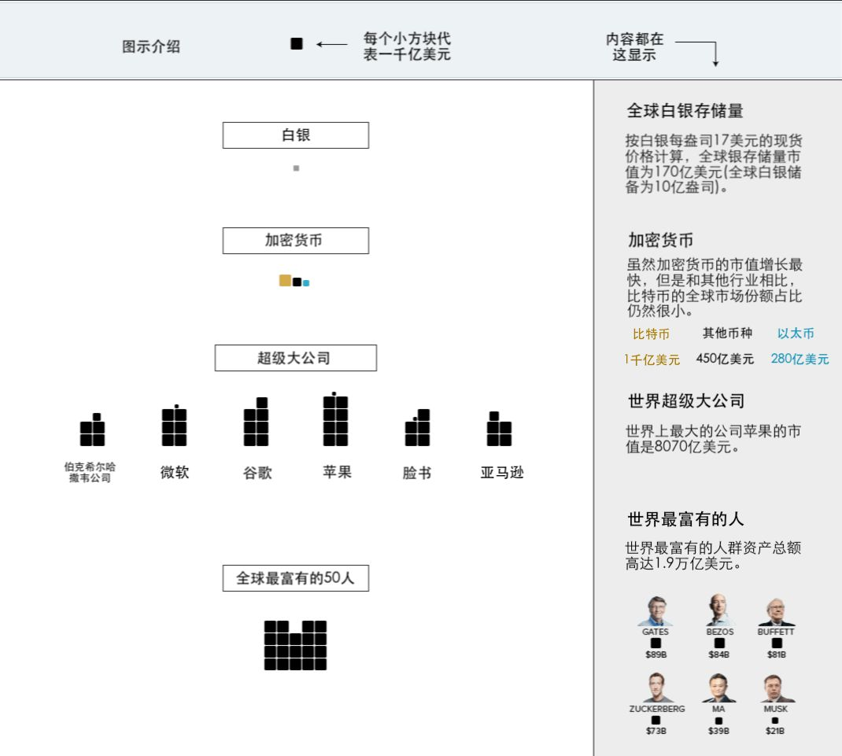
全球债务：215万亿
衍生品：544万亿
数字货币体量和话语权不对等
黄金
白银
硬币和纸币
7.7万亿
170亿
7.6万亿
房地产市场
217万亿
股票市场
73万亿
全球加密货币市场
2655亿
(比特币1839亿，占比69%）
Source: coinmarketcap, marketwatch
单位：美元

Slide 6

不敢正视比特币淫威的，终将被比特币所吞噬
加密数字货币为何会有“万剑归宗”的趋势？
为何简单的先发PoW就能把无数优秀的后发项目吞噬？
大饼11年一路走来，从弱共识到如今的强共识，吞噬一切其他加密货币的强共识，任何不敢正面思考比特币存在的区块链项目，最终都会沦为大饼的背影

Slide 7

共识由弱变强的逻辑公式
大饼从弱共识走向强共识的基本路径如下：
每天产出的币被新进的资金吸收 ➔ 百万级的Bitcoin Maximalist 不断将BTC长期持有 ➔ 这部分 BTC 将从流通量中剔除
▶BTC流通量不断降低，造成BTC的价格阶段性上涨

Slide 8

第一个正视比特币的挑战者
在PoW之后，出现了PoC，都是足够简单的共识机制
PoW采用计算的思路，PoC采用存储的思路
结论：未来是计算机上两类挖矿设备的对战，一个是CPU+GPU，另一个就是存储设备
 | PoW | PoC
优点 | 先发优势，促进芯片发展；庞大利益绑定；算力护城河 | 低功耗，硬件消耗有限；矿工不会被预先收割；挖矿场地随意，门槛低；人人可参与挖矿；后发优势，促进存储技术发展
缺点 | 巨大能源消耗，硬件消耗；矿工被矿机厂商收割；挖矿场地特定（高温、噪音和能耗）；算力垄断，参与门槛高 | 无先发优势，需面对强大的大饼共识

Slide 9

挑战失败的原因
PoC的明星项目BHD：经过市场考验，共识机制简单有效
但存在一个致命的缺陷：其自身算力缺少护城河，随着更多PoC项目采用更加激进的返利策略，都能够瓜分BHD的算力。只要BHD的算力进入了下行通道，其币价也会进入下行通道，最后其共识没办法强大起来

Slide 10

如何构建PoC算力的护城河？
要其它PoC项目不瓜分自身算力，需要保证两点:
在这个PoC链上的挖矿收益高过切换到别的PoC链上的收益
1
在这个PoC链上发可挖的PoC同行链收益高过发一条新PoC链
2

Slide 11
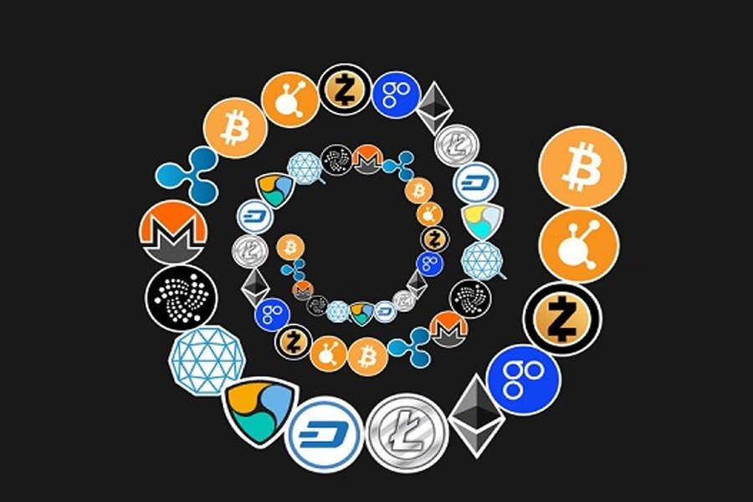
共轭PoC（Conjugate PoC）思路
token
发行
一份算力，挖多个币种
智能合约
原生代币
应用开发
1.抵押不够，70%的出块奖励计入国库池
2.共轭双挖，矿工选2个币种进行共轭，额外奖励出块奖励的10%，从国库池中拨出
3.其他团队要获得发行新币权力，需要锁仓原生币已发行量的10%两年

Slide 12

共轭PoC的威力
支持图灵完备的智能合约
两个基本逻辑
●老币带新币
●新币抬老币
完善的链上链下治理体系
原生代币的消耗
●新币发行锁仓
●矿工抵押
●PoS持币抵押生息
●落地应用和治理
生态应用
不分叉的迭代升级，接入Polkadot跨链生态，不瓜分加密经济体的网络效应

Slide 13


联系
github.com/IPSE-TEAM
IPSE代码仓库
微 信

Slide 14
Thank you

